Slide 1
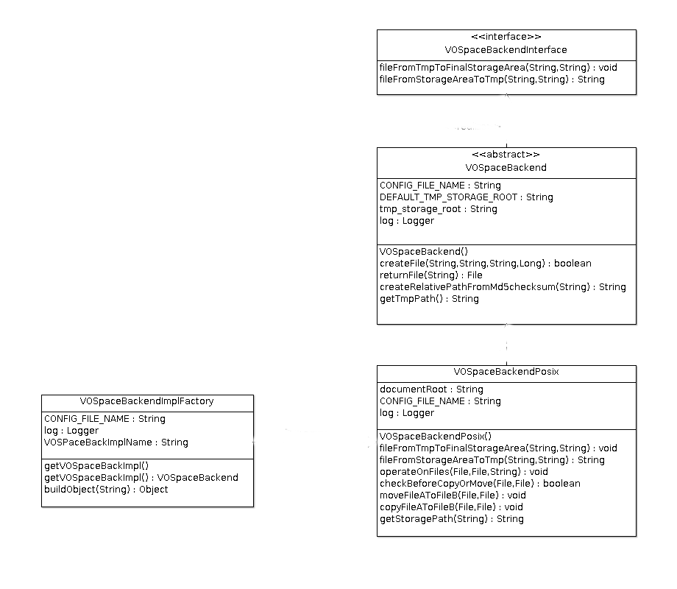
<<implements>>
<<extends>>
<<creates>>

